Slide 1
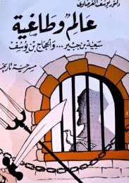
(6)
الفصل الثالث - المنظر الثاني والثالث
(نهاية المسرحية)
Dr. Ehab Atta

Slide 2
المنظر الثاني

Slide 3
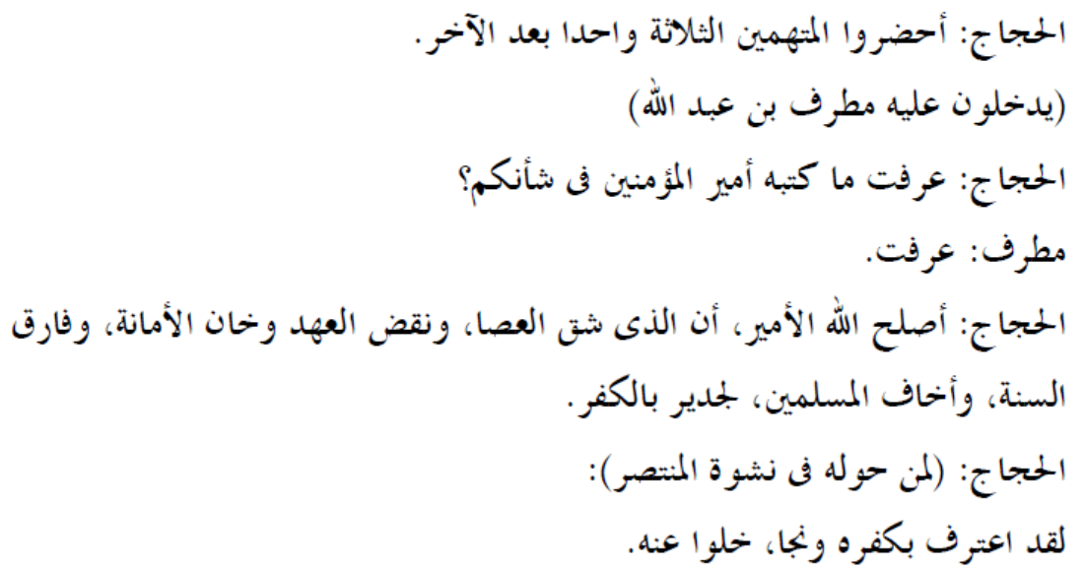
The situation gets tense when a letter arrives from the Caliph with a strict order: the captured rebels must say they are disbelievers to save their lives, or they will be killed immediately.
ص20 أ

Slide 4
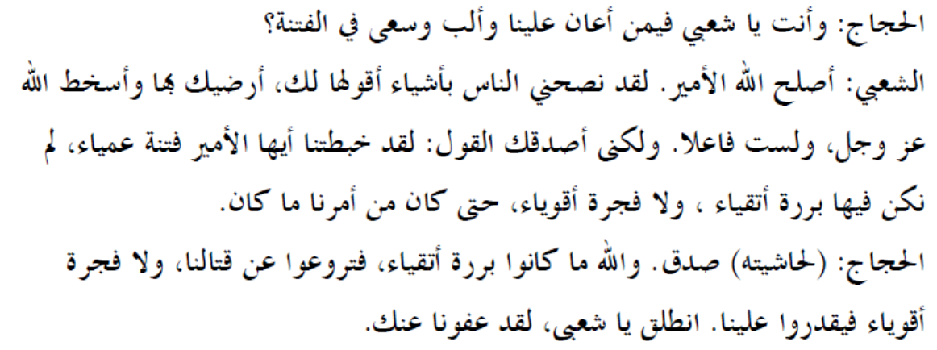
ص20 ب

Slide 5
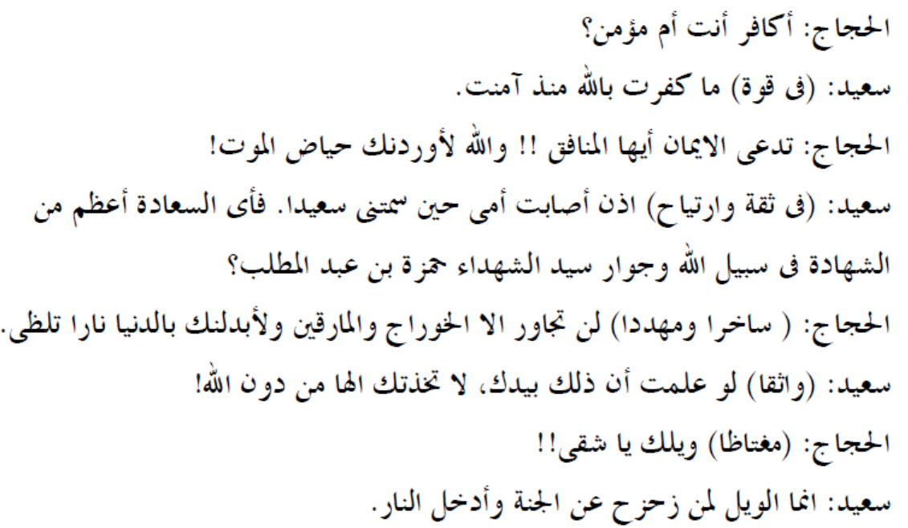
ص21

Slide 6
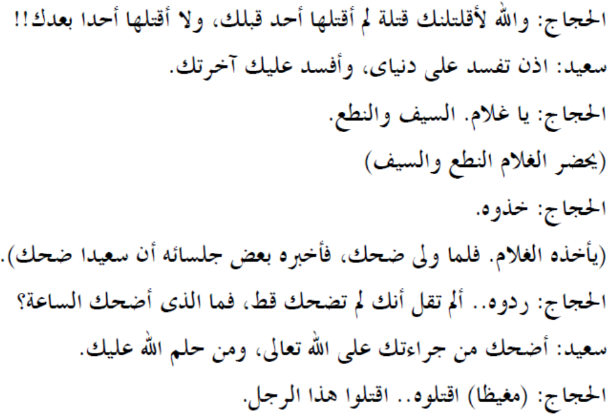
ص24

Slide 7
المنظر الأخير

Slide 8
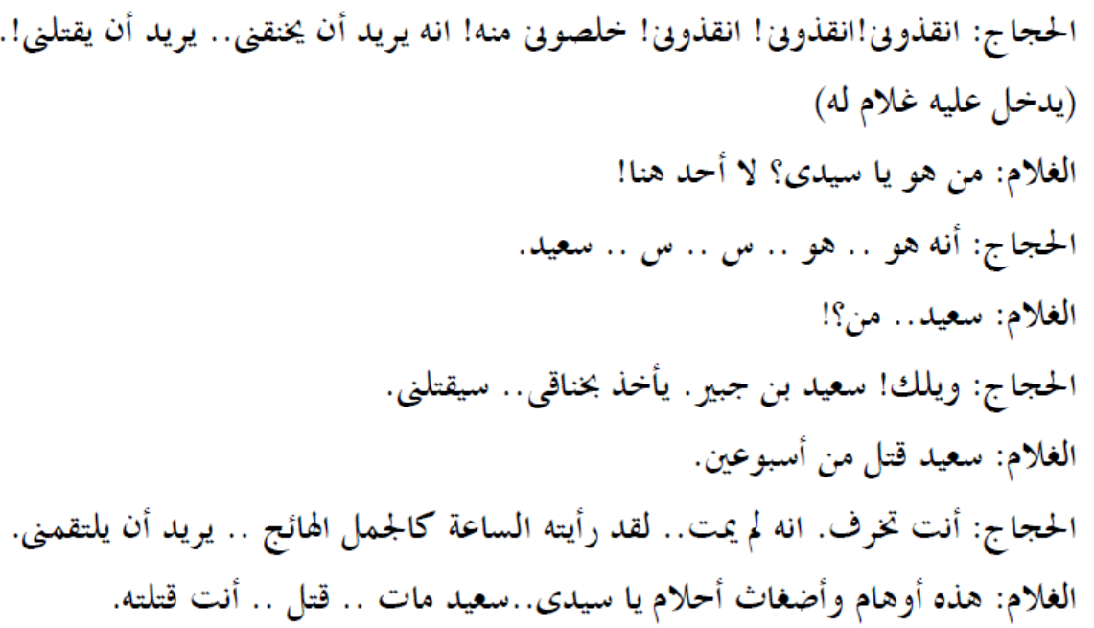
ص25

Slide 9
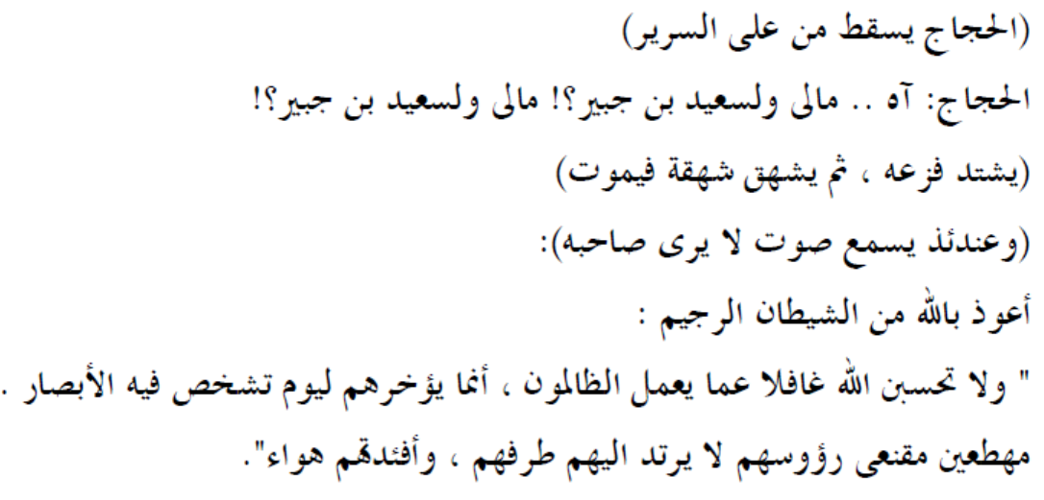
ص26

Slide 10


